Slide 1
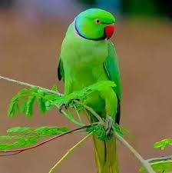
আজকের বিজ্ঞান পাঠে সকলকে শুভেচ্ছা

Slide 2
শ্রেণি-৩য়
বিষয়-প্রাথমিক বিজ্ঞান
অধ্যায়-৭
ফারহানা মুস্তারী নিঝুম
সহকারি শিক্ষক
২৩ নং সিংহজানী সরকারি প্রাথমিক বিদ্যালয়
জামালপুর।

Slide 3
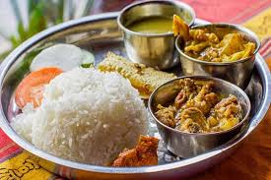
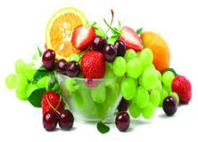
ছবিগুলো দেখ, ভেবে বল।
কী কী দেখতে পাচ্ছ?
বিভিন্ন প্রকার পুষ্টিযুক্ত খাবার।

Slide 4
আজ আমরা পড়ব
খাদ্য ও পুষ্টি
পাঠ্যাংশ-প্রাণী খাদ্য হিসেবে ---
পুষ্টি পেয়ে থাকি।

Slide 5
৮.১.১ পুষ্টি কী তা বলতে পারবে।
এই পাঠ শেষে শিক্ষার্থীরা -------
৮.২.১ পুষ্টি অনুযায়ী খাদ্যের শ্রেণিবিভাগ করতে পারবে।

Slide 7
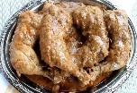
মিলিয়ে নাও
প্রাণী থেকে পাওয়া খাদ্য | উদ্ভিদ থেকে পাওয়া খাদ্য
ঘি
ভাত
ডিম
ফুলকপি
মুরগির রোস্ট
আলু
দুধ
পাউরুটি

Slide 8
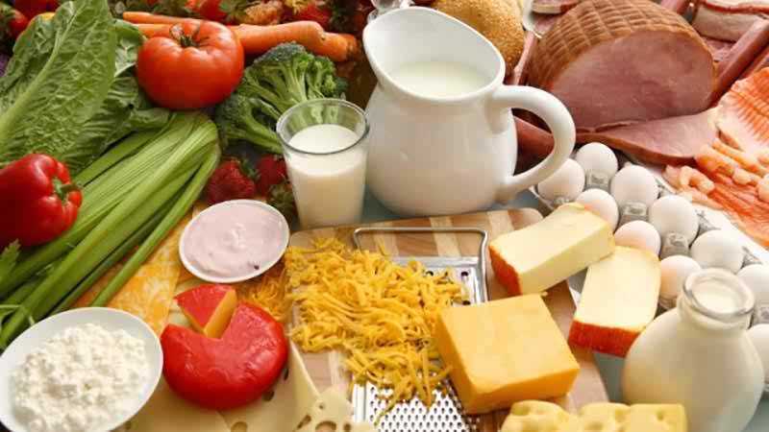
এসব খাবার বিভিন্ন উৎস থেকে আসে।
এসব খাদ্য আমরা কী থেকে পাই?
আমরা প্রতিদিন বিভিন্ন সময়ে বিভিন্ন রকমের খাবার খাই।

Slide 9
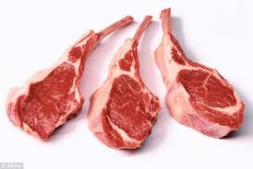
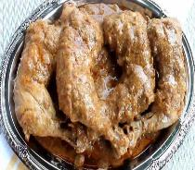
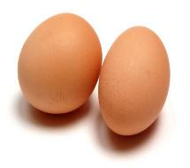
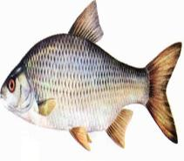
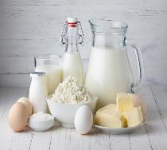
গরুর মাংস
মুরগির রোস্ট
এসব খাদ্যের উৎস
প্রাণী।
এসব খাদ্য কোন উৎস থেকে পাই?
ডিম
মাছ
দুগ্ধজাতীয় খাবার
ঘি

Slide 10
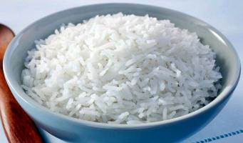
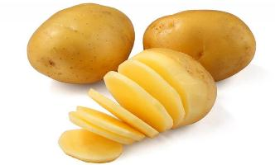
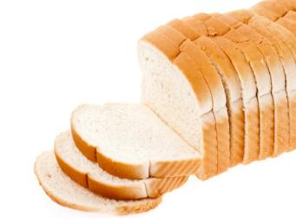
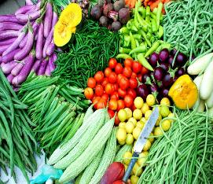
ভাত, আলু, রুটি, শাকসবজি আমরা খাদ্য হিসেবে গ্রহণ করে থাকি। আর এই খাবারগুলো পাই উদ্ভিদ থেকে।
এসব খাদ্য কোন উৎস থেকে পাই?

Slide 11
গম
আটা/ময়দা
থেকে
থেকে
রুটি
এসব খাদ্য আমরা কোন উৎস থেকে পাই?
এ খাদ্যগুলো আমরা পাই উদ্ভিদ থেকে।

Slide 12
আম,জাম,কাঁঠাল,কলা ইত্যাদি ফলও আমরা উদ্ভিদ থেকে পেয়ে থাকি।

Slide 13
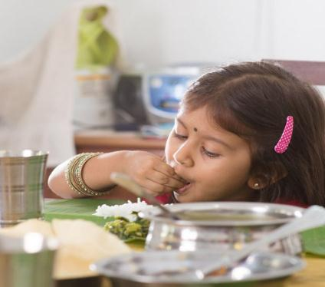
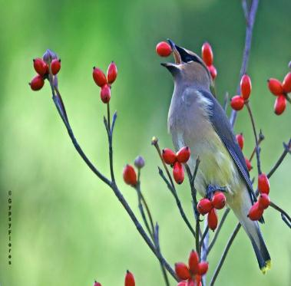
মানুষ ও অন্যান্য সকল প্রাণীরি খাদ্যের প্রয়োজন ।
ছবিতে মানুষ ও পাখি কী করছে ?
তোমরা কী বলতে পারবে পুষ্টি কী?
পুষ্টি হলো জীবদেহের বৃদ্ধি ও বেঁচে থাকার জন্য প্রয়োজনীয় সকল উপাদান ।
বিভিন্ন ধরণের খাবার খাচ্ছে।
শরীরের পুষ্টি ও বৃদ্ধির জন্য।
কেন খাচ্ছে?

Slide 14
বইয়ের সাথে সংযোগ স্থাপন
এখন পাঠ্য বইয়ের ৪৩/৪৪ পৃষ্ঠা নিরবে পড়ি।

Slide 15
দলগত অনুশীলন:
প্রাণী উৎস থেকে কী কী খাদ্য পাই তার তালিকা তৈরি কর।
গোলাপ দল :
জবা দল :
উদ্ভিদ থেকে কোন কোন খাদ্য পাই তার তালিকা তৈরি কর ।

Slide 16
মূল্যায়ন
মূল্যায়ন
প্রশ্ন গুলোর উত্তর তোমাদের খাতায় লিখ
১) পুষ্টি কী ব্যাখ্যা কর ।
(২) পুষ্টি অনুযায়ী খাদ্য কত প্রকার ও কী কী ?
৩) জীব কেন খাদ্য খায় ব্যাখ্যা কর।

Slide 17
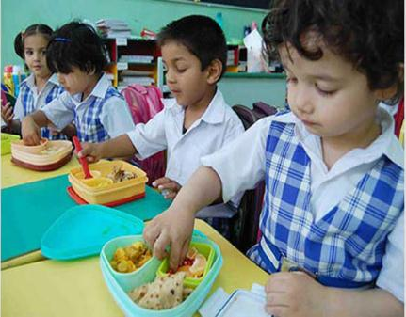
ধন্যবাদ

